Slide 1
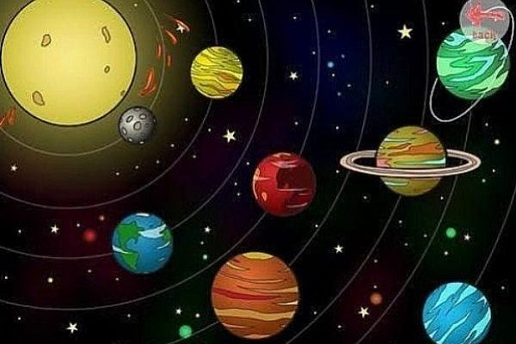
КОСМОС

Slide 2
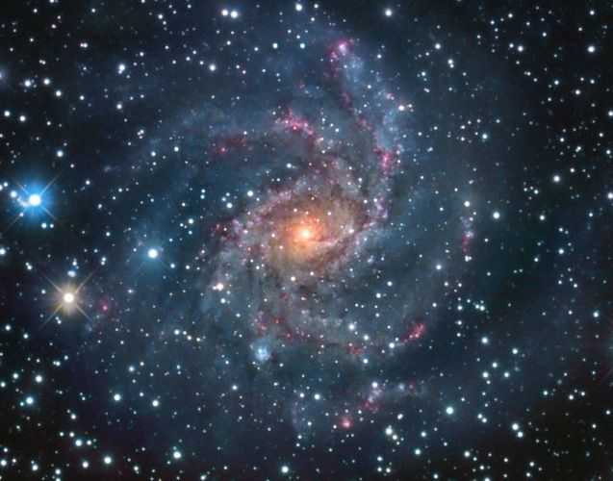

Slide 3
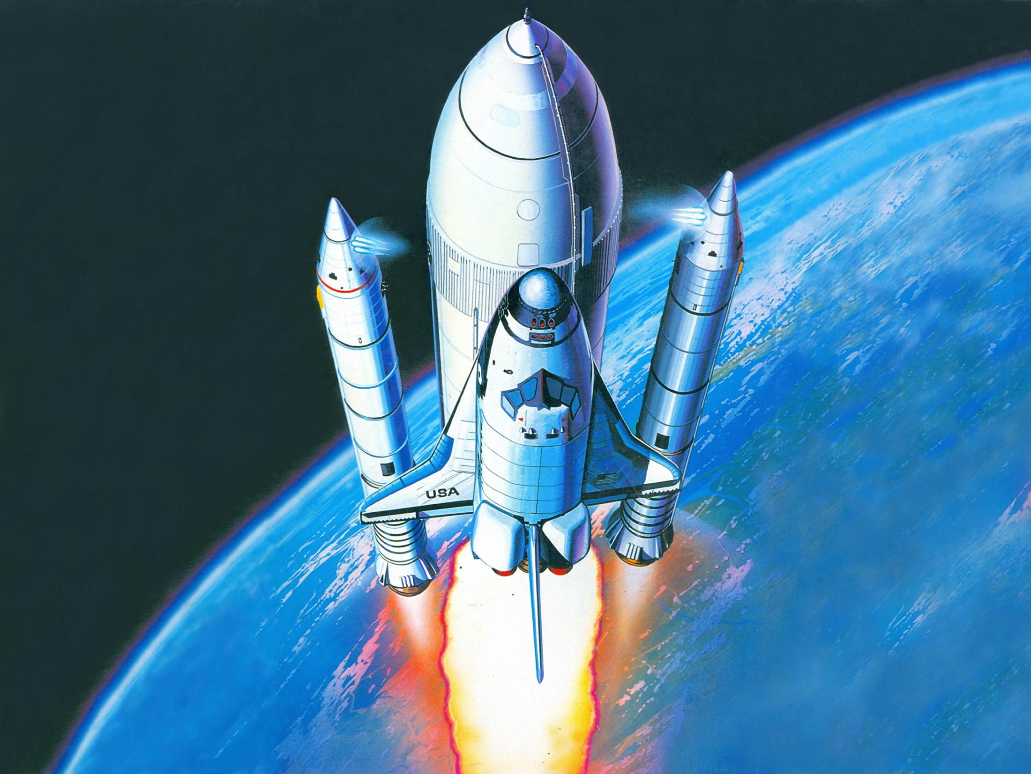

Slide 4
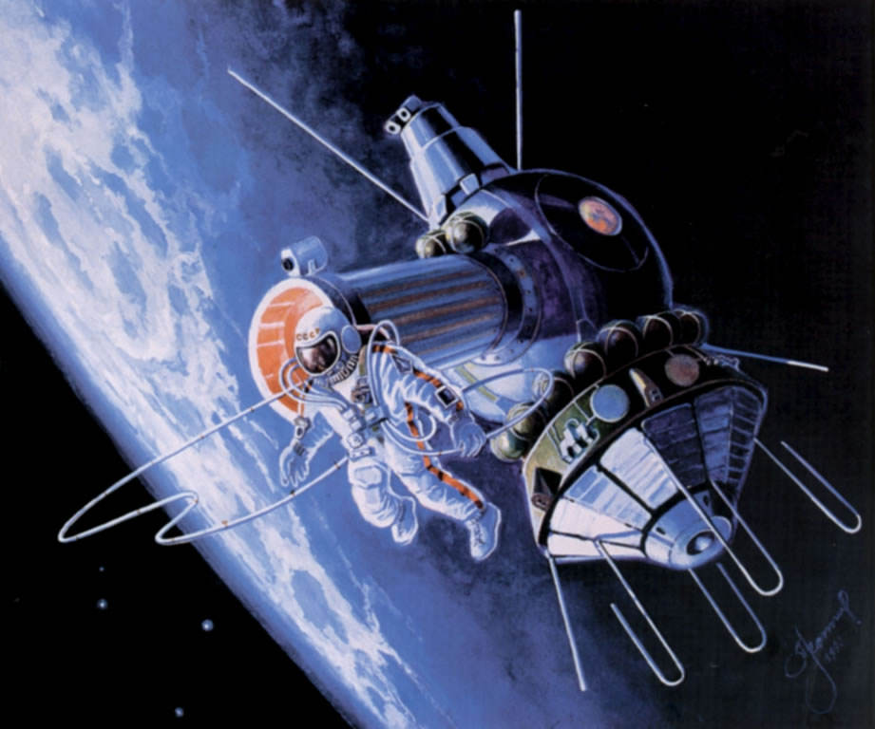

Slide 5
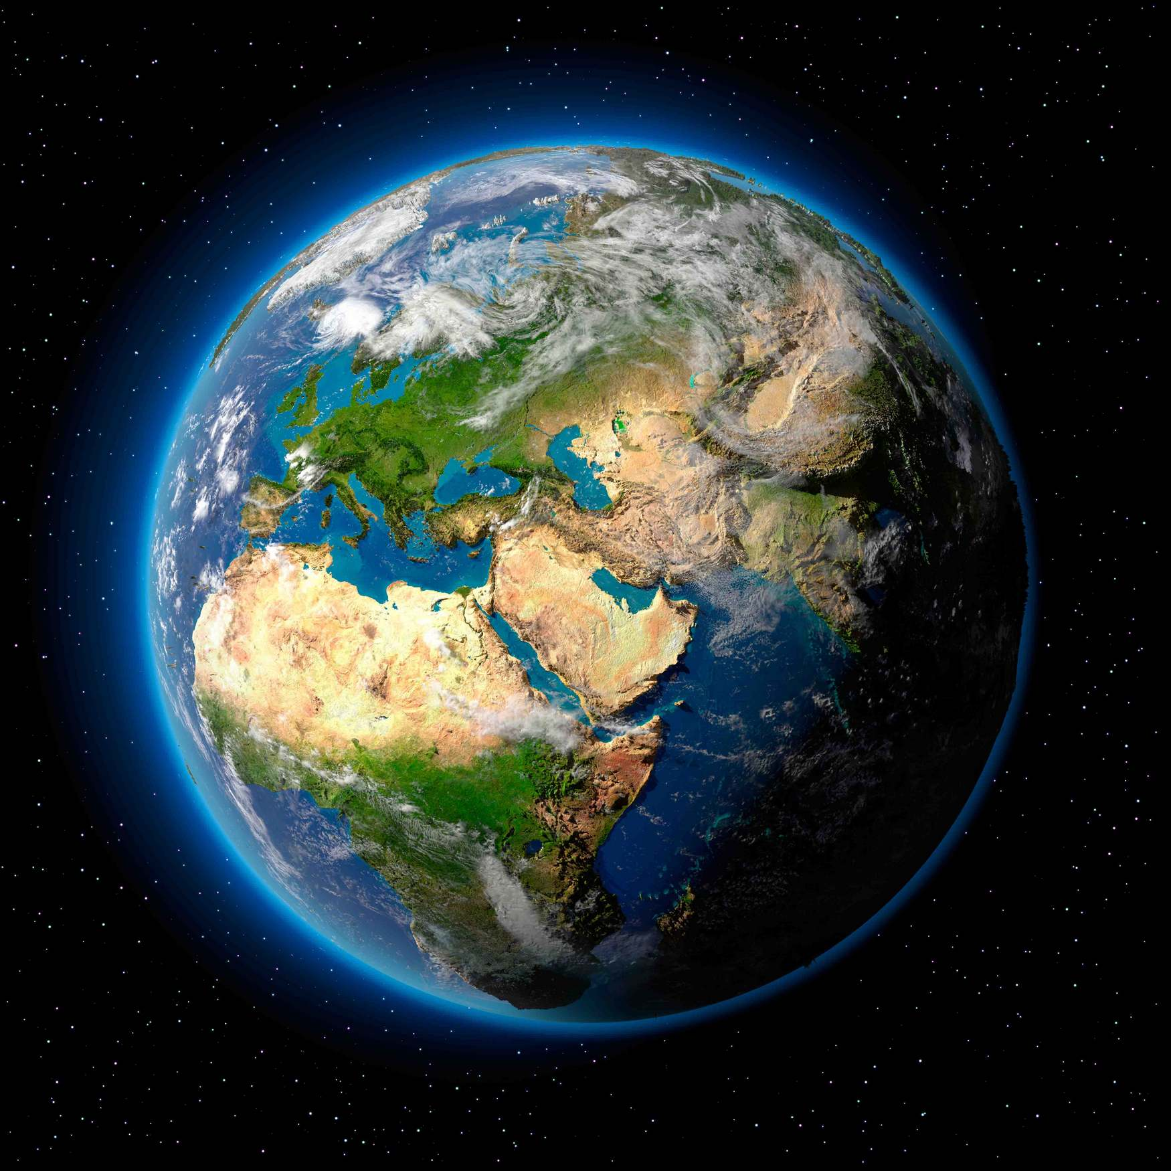
Планета голубая, Любимая, родная, Она твоя, она моя, И называется …
(Земля)

Slide 6
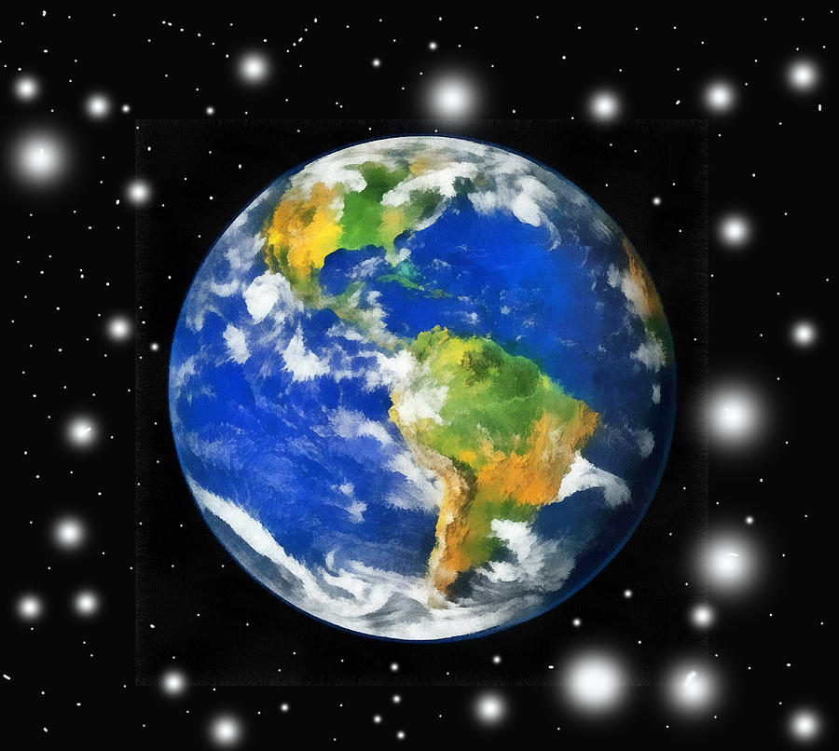

Slide 7
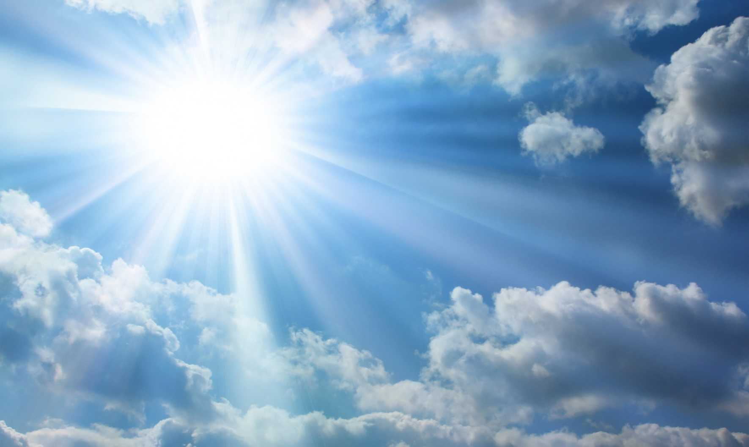
Ты весь мир обогреваешь
И усталости не знаешь,
Улыбаешься в оконце,
А зовут тебя все.
(Солнце)

Slide 8
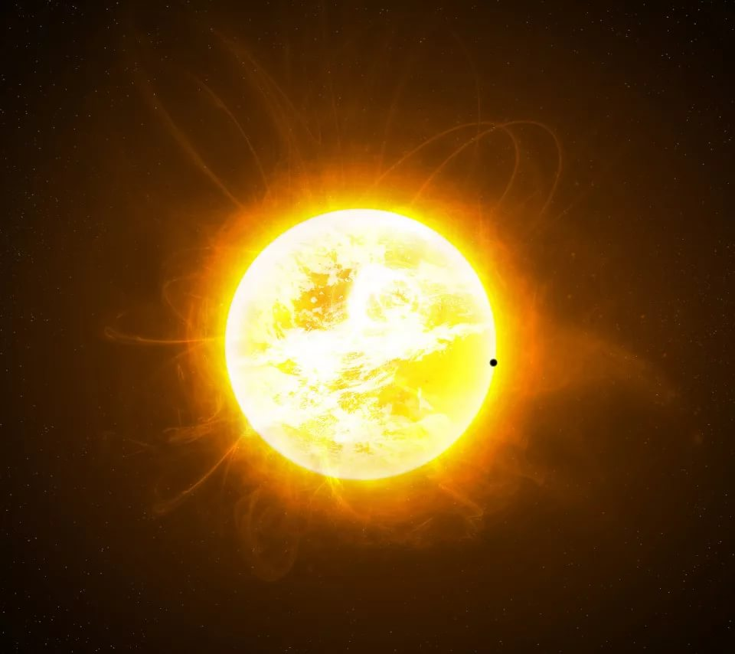

Slide 9
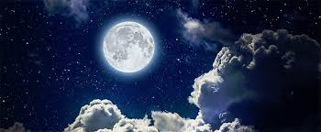
Знают взрослые и дети,
Что не солнце ночью светит.
Круглолица и бледна,
Среди звёзд всегда одна.
(Луна)

Slide 10
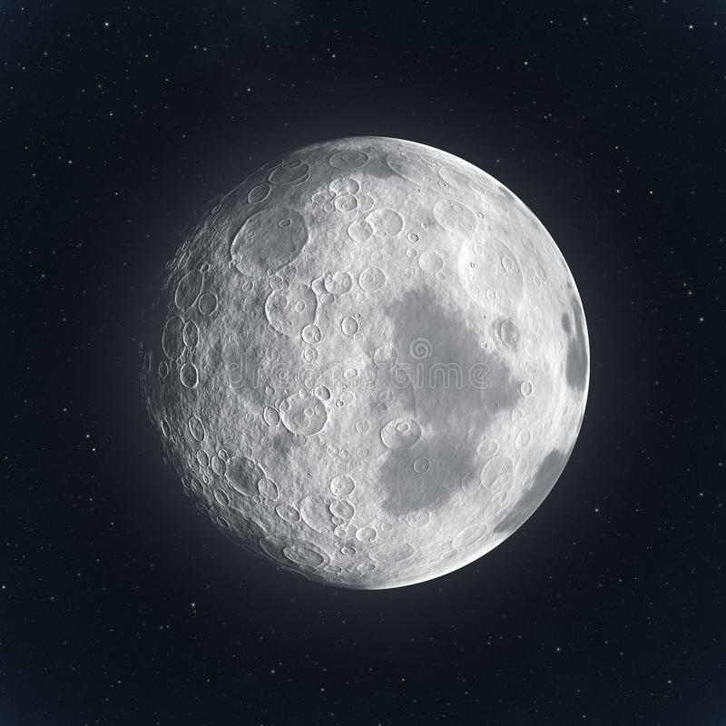

Slide 12
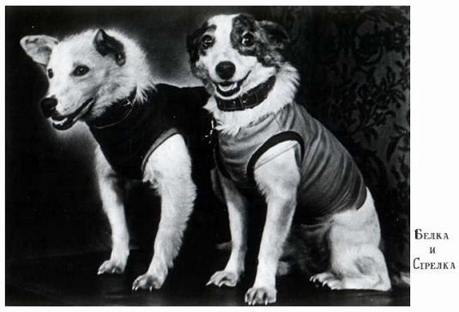
Первыми в космос полетели собаки Белка и Стрелка. Их отправили на разведку, а когда они вернулись, в космос полетел первый человек.
Его звали Юрий Алексеевич Гагарин. Космонавт одет в специальный костюм и специальный шлем, который называется скафандр. Костюм защищает космонавта.

Slide 13
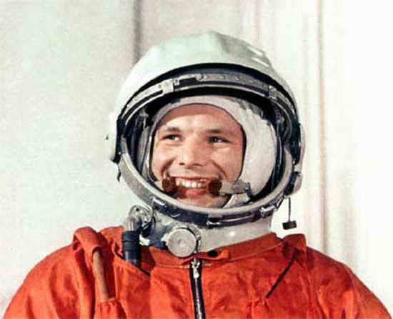

Slide 14
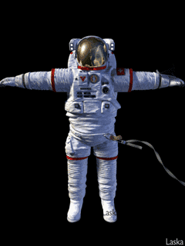

Slide 16
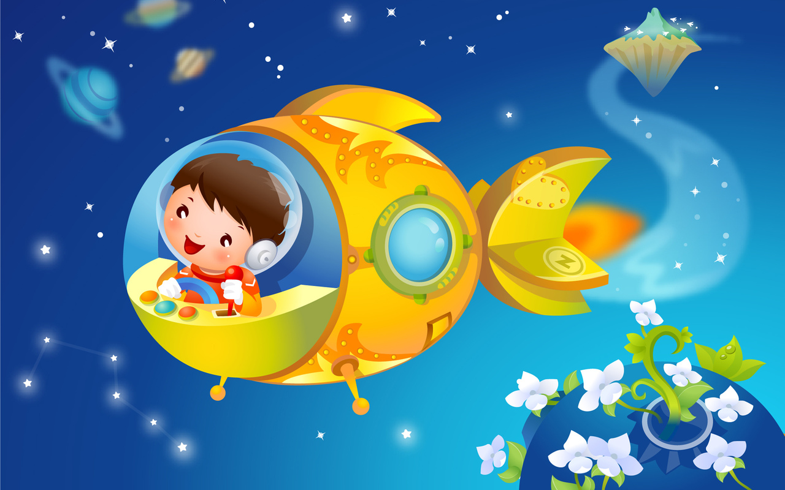
Пальчиковая гимнастика
«Космонавт» .
В тёмном небе звёзды светят,
(Пальцы сжимают и разжимают)
Космонавт летит в ракете.
(Ладони сомкнуты над головой)
День летит и ночь летит
И на землю вниз глядит.
Видит сверху он поля,
(Соединяют пальцы)
Горы, реки и моря.
(Руки разводят в стороны)
Видит он весь шар земной,
Шар земной – наш дом родной.
(Ладони над головой «крышей»).

